Slide 1
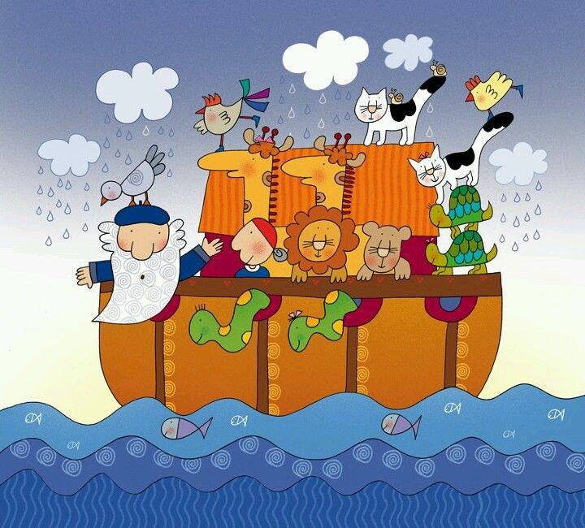

Religione Cattolica bimbi 3, 4 e 5 anni
insegnante Fornaro Elisa
Clicca qui
L’Arca di Noè

Slide 2
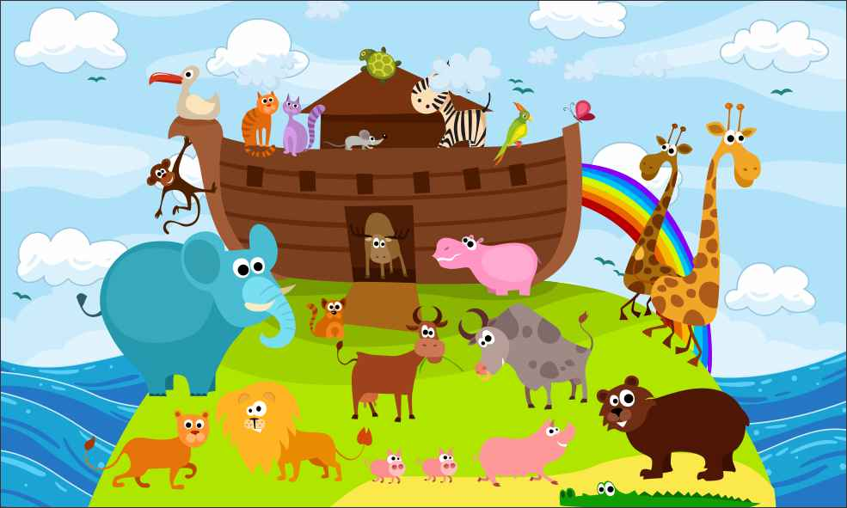
Attività
- Bimbi 3 anni: osserveranno l’immagine dell’Arca di Noè. Quali animali ci sono?;
- Bimbi 4 anni: utilizzando la forma di un rettangolo disegneranno l’Arca di Noè che galleggia sull’acqua;
- Bimbi 5 anni: ascolteranno e ripeteranno la storia, disegnando poi l’Arca di Noè ferma sulla terra con l’arcobaleno.

